Slide 1
Predicción del género de los clientes
Pedro Rupin Gutiérrez
Mayo 2025

Slide 2
Objetivos del proyecto
Predecir género de los clientes en base a sus compras

Slide 3
Descripción de los datos
Información de compras de clientes, incluyendo género, montos, cantidad de artículos, etc

Slide 4
Hallazgos principales
Los datos presentan muy escasas variaciones, sin que se puedan establecer relaciones importantes entre ellos

Slide 5
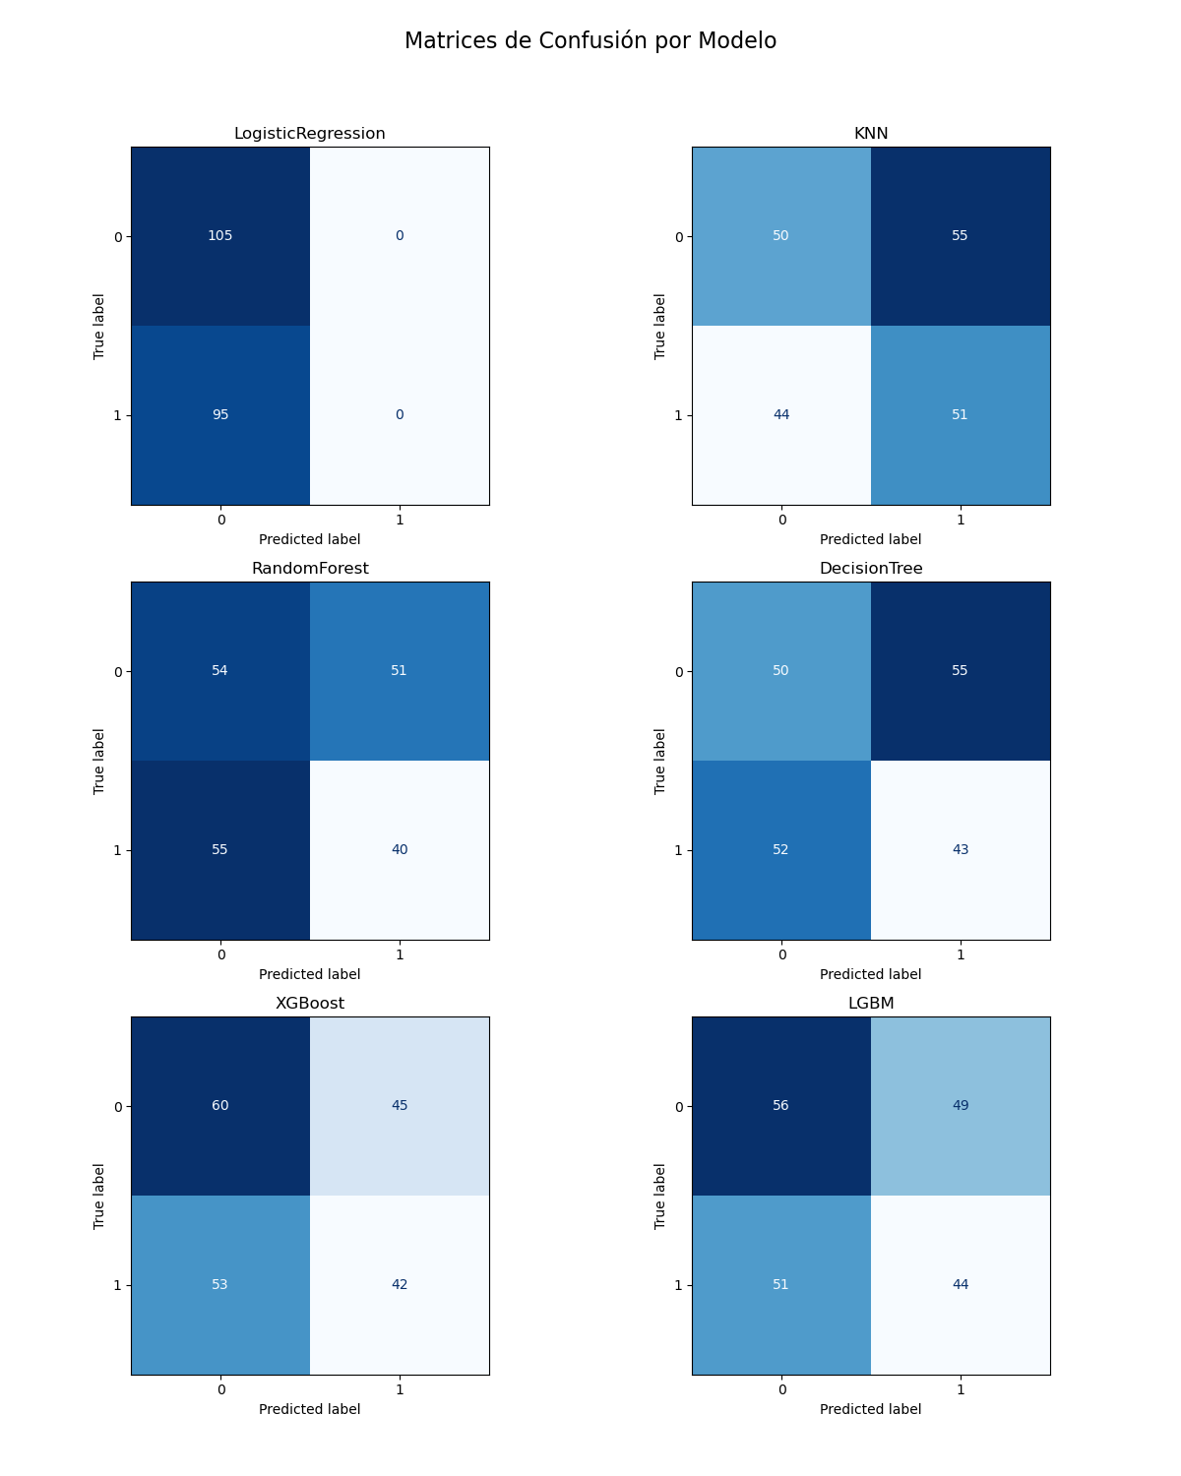
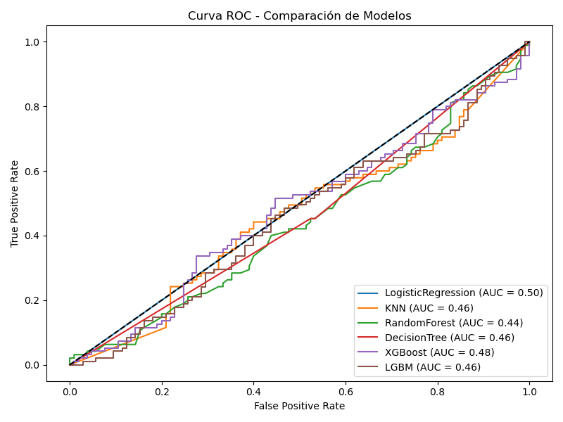
Visualizaciones clave
Las matrices de confusión y las curvas ROC muestran la incapacidad de predecir

Slide 6
Conclusiones y recomendaciones
* Explorar nuevos modelos, más complejos o con nuevas técnicas.
+ Recopilar datos distintos complementarios, que puedan resultar predictores.

